Slide 2
Chơi cùng Sonic

Slide 3
Chiến thắng
1
3
2
4
Notes:
Bấm vô kho báu để mở hộp, bấm vào tờ giấy để đến với câu hỏi, bấm chữ chiến thắng để đến slide hoạt động tiếp

Slide 4
1,84 + 2,45 = ?
A. 4,29
B. 4,92
C. 4,19
D. 4,28

Slide 5
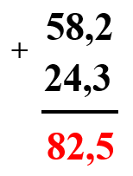
2. Phép tính dưới đây đúng hay sai?
A. Sai
B. Đúng

Slide 6
19,36 + 4,08 = ?
A. 22,44
B. 23,44
C. 23,34
D. 23,43

Slide 7
34,82 + 9,75 = ?
A. 44,75
B. 44,74
C. 34,57
D. 44,57

Slide 8
Chiến thắng
8

Slide 11
1
Đặt tính rồi tính
7,635
23,58
4,61
56
+
+
+
+
6,249
5,271
8
3,7
28,851
12,61
59,7
13,884

Slide 12
2
a) >; <; =?
37,5 + 4,6 4,6 + 37,5
=
?
(5 + 2,7) + 7,3 5 + (2,7 + 7,3)
?
=

Slide 13
2
b) Tính bằng cách thuận tiện
6 + 8,46 + 1,54
4,8 + 0,73 + 3,2
= 6 + (8,46 + 1,54)
= (4,8 + 3,2) + 0,73
= 6 + 10
= 8 + 0,73
= 16
= 8,73

Slide 14
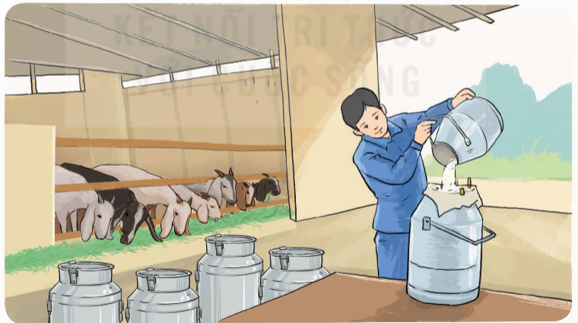
3
Ngày thứ Sáu, chú Sơn thu được 73,5 l sữa dê. Ngày thứ Bảy, chú thu được hơn ngày thứ Sáu 4,75 l sữa dê. Hỏi cả hai ngày, chú Sơn thu được bao nhiêu lít sữa dê?
Bài giải:
Ngày thứ Bảy chú Sơn thu hoạch được số sữa là:
73,5 + 4,75 = 78,25 (l)
Cả hai ngày chú Sơn thu hoạch được số sữa là:
73,5 + 78,25 = 151,75 (l)
Đáp số: 151,75 lít sữa

Slide 15
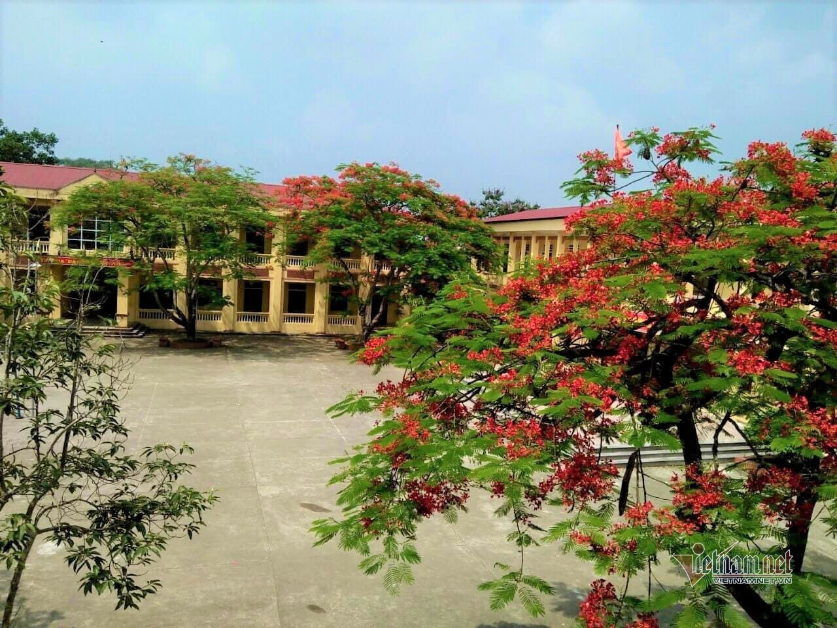
4
Sân trường của Trường Tiểu học Nguyễn Siêu dạng hình chữ nhật có chiều rộng 17,5 m, chiều dài hơn chiều rộng 15 m. Hỏi chu vi của sân trường đó là bao nhiêu mét?
Bài giải
Chiều dài sân trường là:
17,5 + 15 = 32,5 (m)
Chu vi sân trường là:
(32,5 + 17,5) × 2 = 100 (m)
Đáp số: 100 m

Slide 17
Bạn B tính được chu vi của hình đó.
Bạn A nêu số đo các cạnh của một hình bất kì (hình tam giác, hình vuông, hình chữ nhật)

